Slide 1
RESSOURCES POUR LES PARENTS ET RECHERCHE DANS CANADA.CA
TÂCHE pour les ministères
Contributions : BTN-SCT, SC/ASPC, BCP, Éditeur principal et Comité de gestion des thèmes le 28 mai 2020

Slide 2
SOUTENIR LES PARENTS CANADIENS DURANT LA CRISE DE LA COVID-19
Les parents ont besoin de soutien durant la crise de la COVID-19, car ils doivent s’occuper de la garde et de l’éducation des enfants souvent tout en travaillant et en s’occupant de leur ménage.
Le gouvernement du Canada dispose de ressources pédagogiques rédigées pour les enseignants, les parents et les enfants.
Nous avons l’intention d’informer les parents de ces ressources pour qu’ils s’en servent avec leurs enfants à la maison.

Slide 3
TÂCHE
Étape 1 : Identifier et étiqueter 10 activités clés d’enfants qui renferment des pages Web.
Appliquer les étiquettes de métadonnées appropriées
Sujet : Enseignement à domicile (thésaurus des sujets de base du GC)
Enseignement à domicile
Public : Enfants
Enfants
Étape 2 : Confirmer l’exécution de la tâche par l’entremise de la chaîne Slack (#parent-ressources).
Cela peut ressembler à ceci…
Réponse du BCP : aucune page indiquée et étiquetée.
Réponse du MPO : 8 pages indiquées et étiquetées.
Ne pas étiqueter de contenu propre à la parentalité en temps de COVID-19 – c’est hors sujet.
Notes:
Pour avoir accès à #slack, envoyez un courriel à marybeth.baker@pco-bcp.gc.ca à partir de votre compte courriel canada.ca ou gc.ca.

Slide 4
APPLICATION DANS AEM

Slide 5
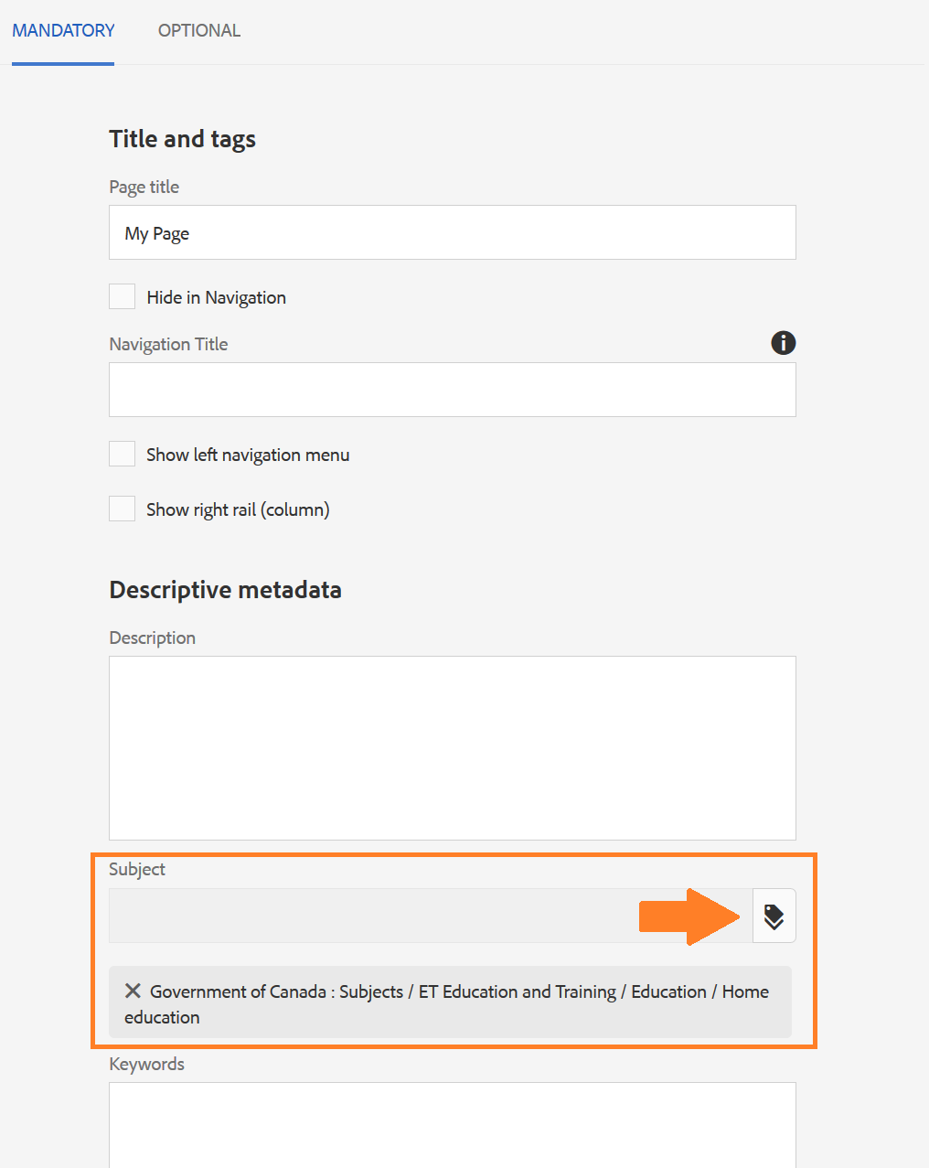
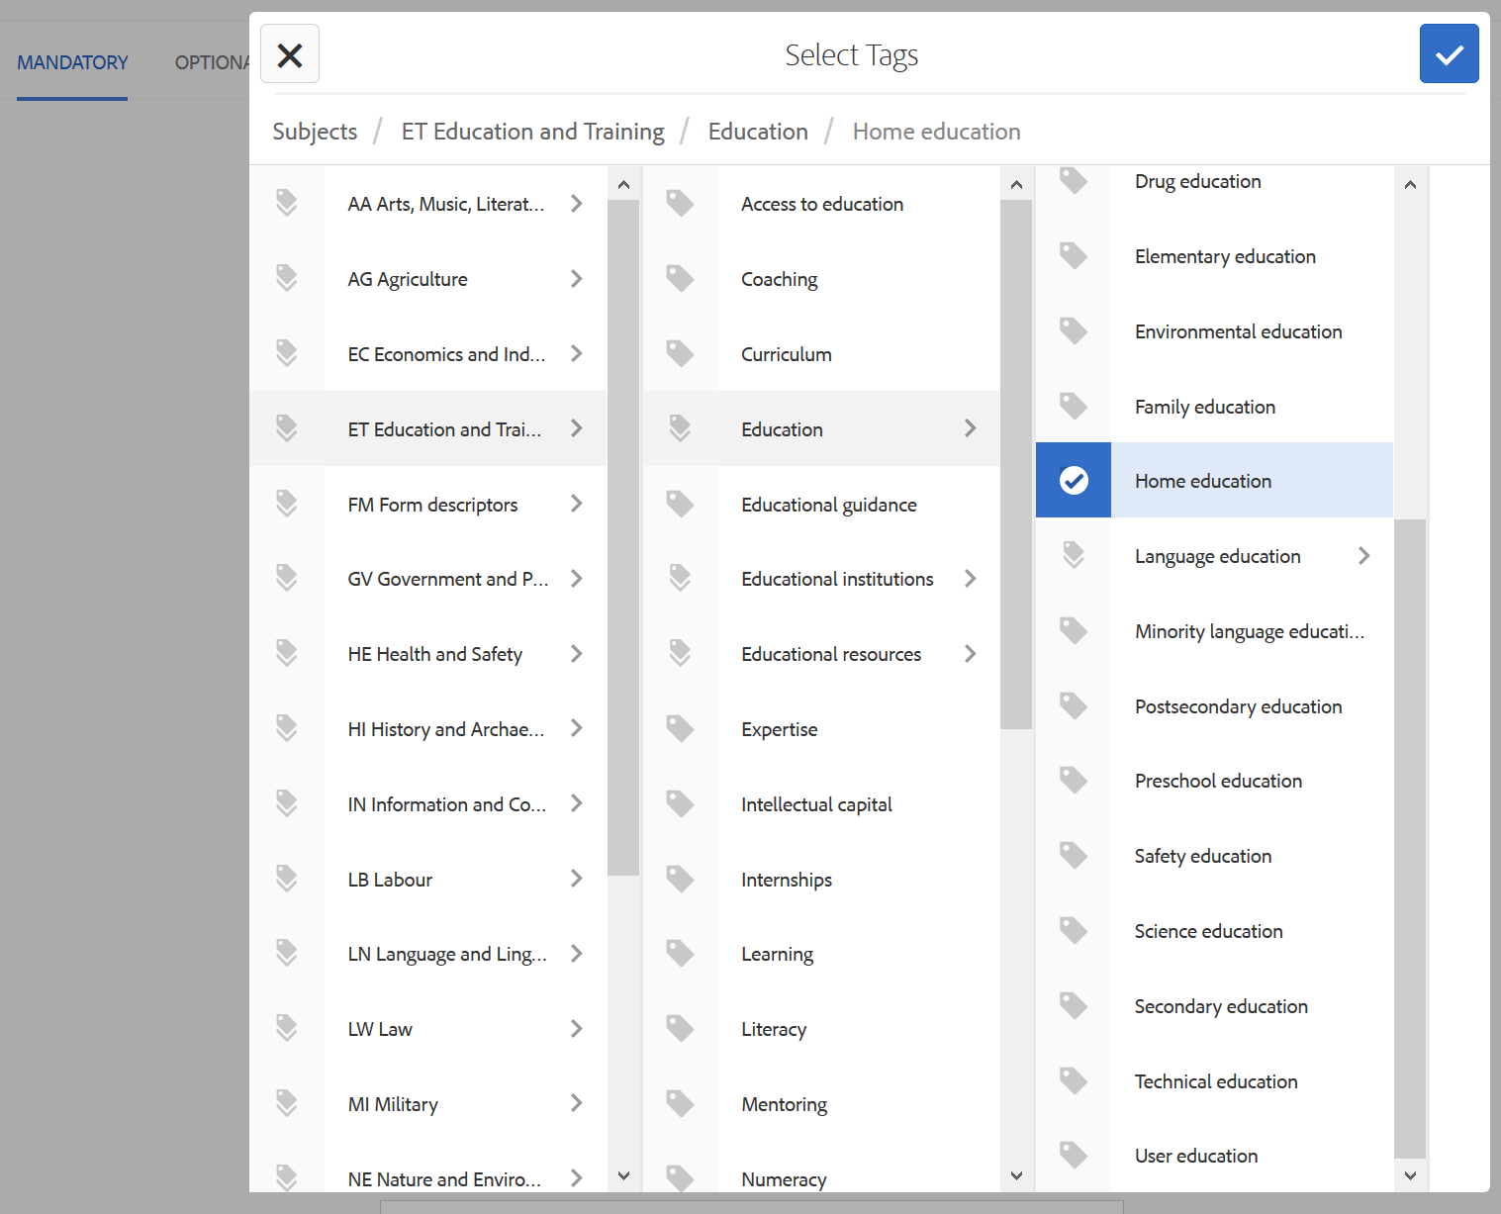
APPLIQUER L’ÉTIQUETTE DE MÉTADONNÉES SUJET ENSEIGNEMENT À DOMICILE
Code source HTML
<meta name="dcterms.subject" title="gccore" contenu="ET Education and Training;Education;Home education"/>

Slide 6
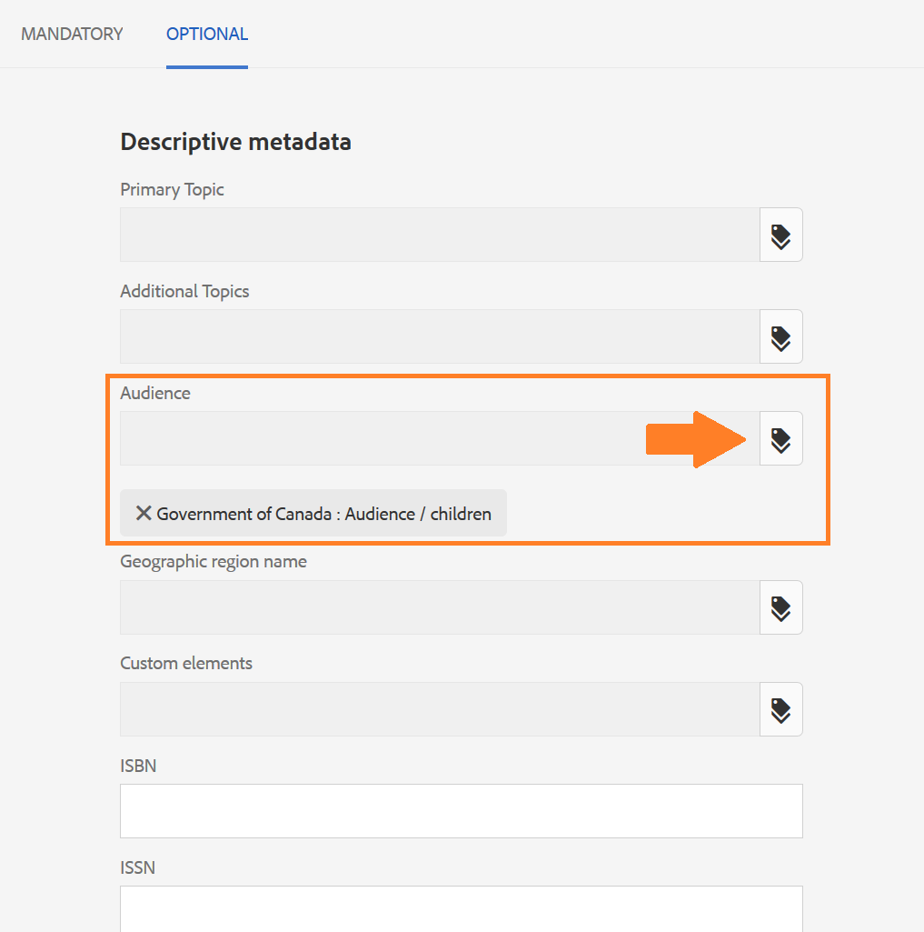
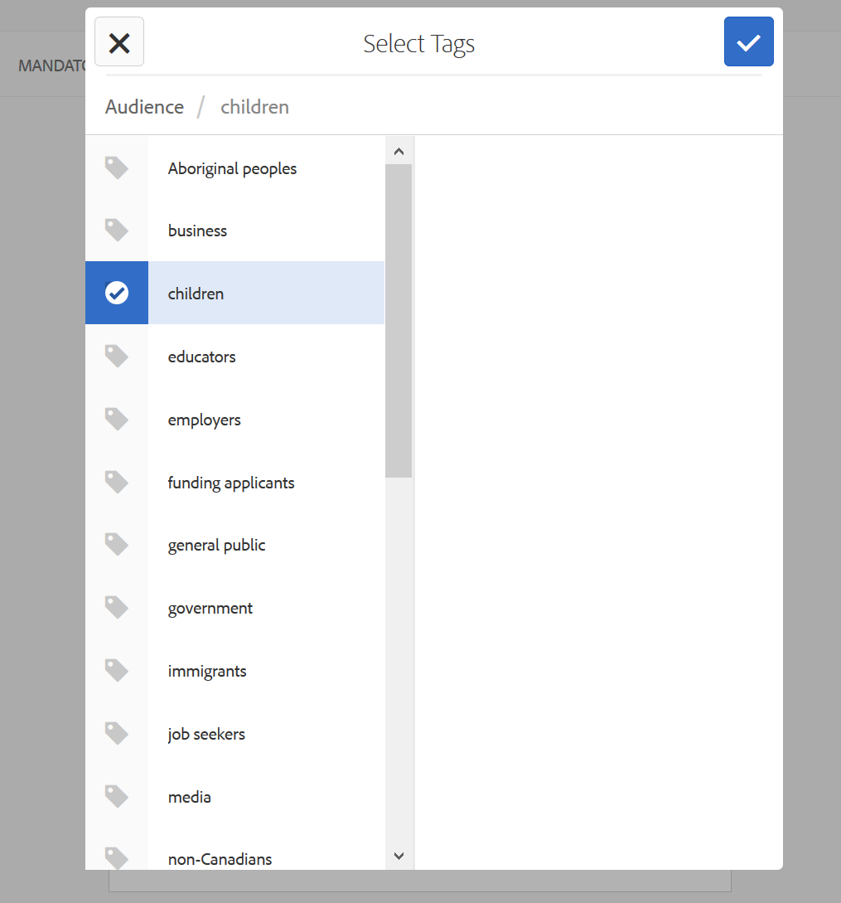
APPLIQUER L’ÉTIQUETTE DE MÉTADONNÉES PUBLIC ENFANTS
Code source HTML
<meta name="dcterms.audience" content="children"/>

